Slide 1
Az Univerzumunk geometriája
Szirmay-Kalos László
Hiperbolikus
Euklideszi
Gömbi

Slide 2
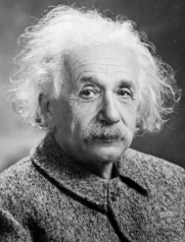
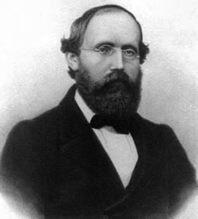
Univerzum szerkezete
Speciális relativitáselmélet: 4D téridő/Minkowski
Általános relativitáselmélet:
Tömeg/energia görbíti a téridőt
Változó görbület: Riemann geometria
Nagy skálán:
Homogén és izotróp
Végtelen?
Görbület? Gömbi/Euklideszi/Hiperbolikus?

Slide 3
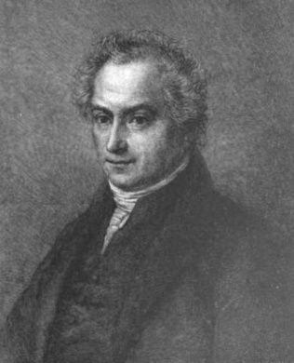
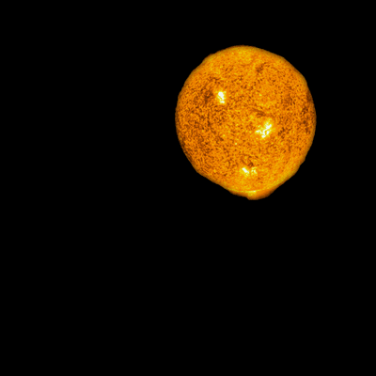
Végesség térben vagy időben
Olbers

Slide 4
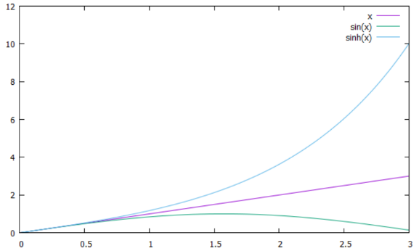
Görbületfüggő képletek
 | Hiperbolikus | Euklideszi | Gömbi
Három szög összeg | $$α+β+γ=TK+π$$ | $$α+β+γ=π$$ | $$α+β+γ=TK+π$$
Kör kerület | $$\frac{2π}{\sqrt{−K }}\sinh{(r\sqrt{−K })}$$ | $$2r$$ | $$\frac{2π}{\sqrt{K }}sin(r\sqrt{K })$$
Kör terület | $$\frac{4π}{−K}\sinh^{2}\left(\frac{r\sqrt{−K}}{2}\right)$$ | $$r^{2}$$ | $$\frac{4π}{K}\sin^{2}\left(\frac{r\sqrt{K}}{2}\right)$$
Gömb felszín | $$\frac{4π}{−K}\sinh^{2}\left(r\sqrt{−K}\right)$$ | $$4r^{2}$$ | $$\frac{4π}{K}\sin^{2}\left(r\sqrt{K}\right)$$
Koszinusz tétel | $\cosh\left(c\sqrt{−K}\right)=$ $\cosh\left(a\sqrt{−K}\right)\cosh\left(b\sqrt{−K}\right)+$ $$\sinh\left(a\sqrt{−K}\right)\sinh\left(b\sqrt{−K}\right)\cos\left(γ\right)$$ | $$c^{2}=a^{2}+b^{2}−$$ $$−2abcos(γ)$$ | $\cos\left(c\sqrt{K}\right)=$ $\cos\left(a\sqrt{K}\right)\cos\left(b\sqrt{K}\right)+$ $$\sin\left(a\sqrt{K}\right)\sin\left(b\sqrt{K}\right)\cos\left(γ\right)$$

Slide 5
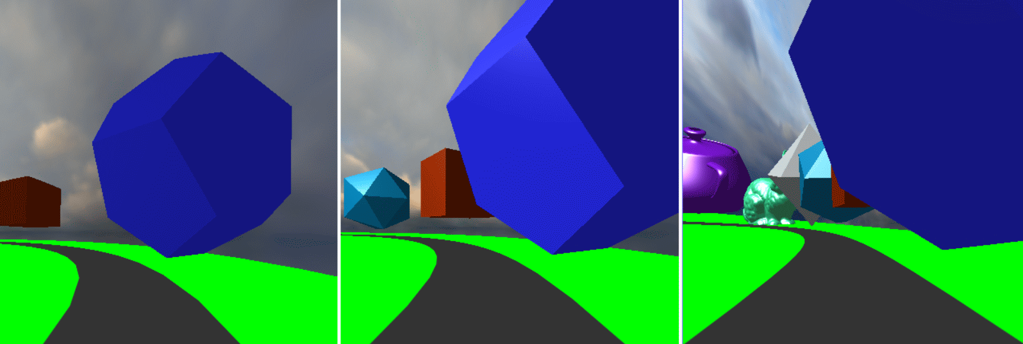
Összehasonlítás
Hiperbolikus
Euklideszi
Gömbi

Slide 6
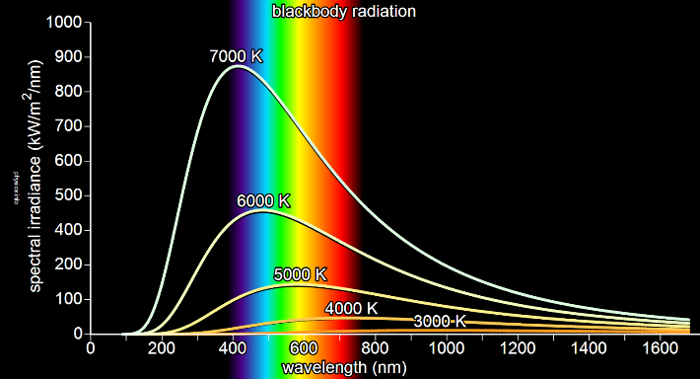
Amit látunk (mérünk): Távolság $d$
$$d$$
$$β$$
$$γ$$
$$B$$
$$I=\frac{Φ(T)}{4πd^{2}}$$
$$Φ$$
$$d$$
$$\frac{d}{B}=\frac{sin⁡(β)}{sin⁡(π−β−γ )}$$
$Φ:$
Szupernova, pulzáló csillag
Spektrumelemzés

Slide 7
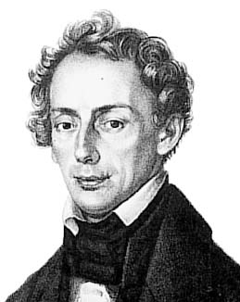
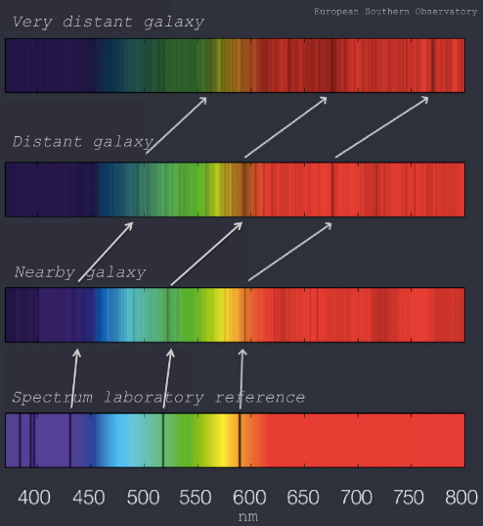
Amit látunk (mérünk): Iránymenti sebesség $v$
Doppler effektus:

Slide 8
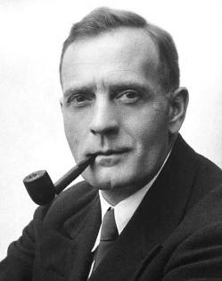
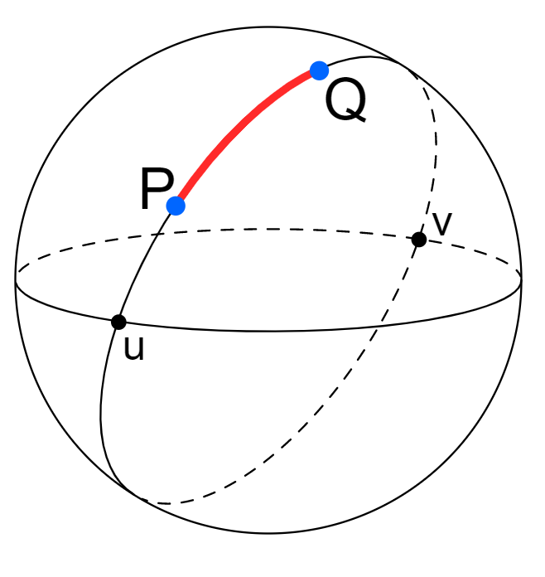
Hubble törvény: $v=Hd$
$$θ$$
$$R$$
Következmény:
Univerzum életkora: 13.8 Milliárd év
Messziről jött foton frekvenciája kicsi

Slide 9
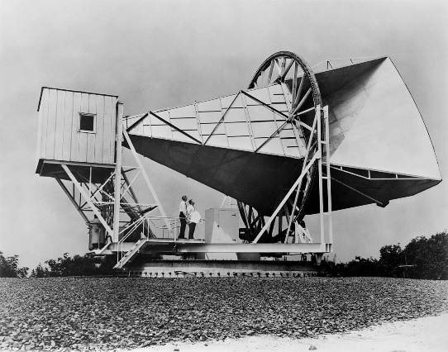
Kozmikus mikrohullámú háttér sugárzás
$$D=13.8 Milliárd fényév$$
Hullámhossz:
1 mm

Slide 10
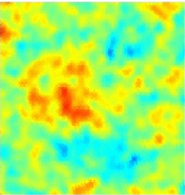
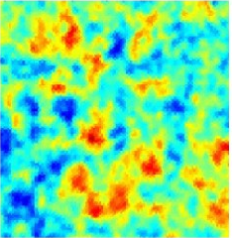
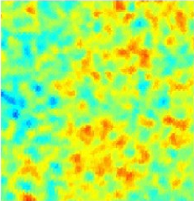
Univerzum görbülete
$$a=D$$
$$a=D$$
$$a=D$$
$$c$$
$$b=D$$
$$γ$$
$$c$$
$$γ$$
$$c$$
$$γ$$
$$b=D$$
$$b=D$$
Koszinusz tétel:
$\cos\left(c\sqrt{K}\right)=$ $\cos\left(a\sqrt{K}\right)\cos\left(b\sqrt{K}\right)+\sin\left(a\sqrt{K}\right)\sin\left(b\sqrt{K}\right)\cos\left(γ\right)$

Slide 11
Hubble törvény következményei
$$D(t)$$
$$v\left(t\right)=\frac{dD}{dt}=HD\left(t\right)$$
$$D\left(t\right)=D\left(0\right)exp⁡(Ht)$$
$$\frac{c}{H}$$
$$D(0)$$
$$F(t_{e},t)$$
$$t$$
$$\frac{dF}{dt}=HF\left(t\right)−c$$
$$t_{e}$$
$$t_{o}$$
$$F\left(t_{e}, t\right)=\exp\left(H\left(t−t_{e}\right)\right)\left(D\left(t_{e}\right)−\frac{c}{H}\right)+\frac{c}{H}$$
$$F\left(t_{e},t_{o}\right)=0$$

Slide 12
Doppler
$$D(t)$$
$$z(t_{o})=1+\frac{v(t_{o})}{c}$$
$$\frac{c}{H}$$
$$∆t$$
$$t_{e}$$
$$∆t$$
$$D(0)$$
$$∆t$$
$$t$$
$$t_{o}$$
$$z(t)∆t$$
$$z(t)∆t$$

Slide 13
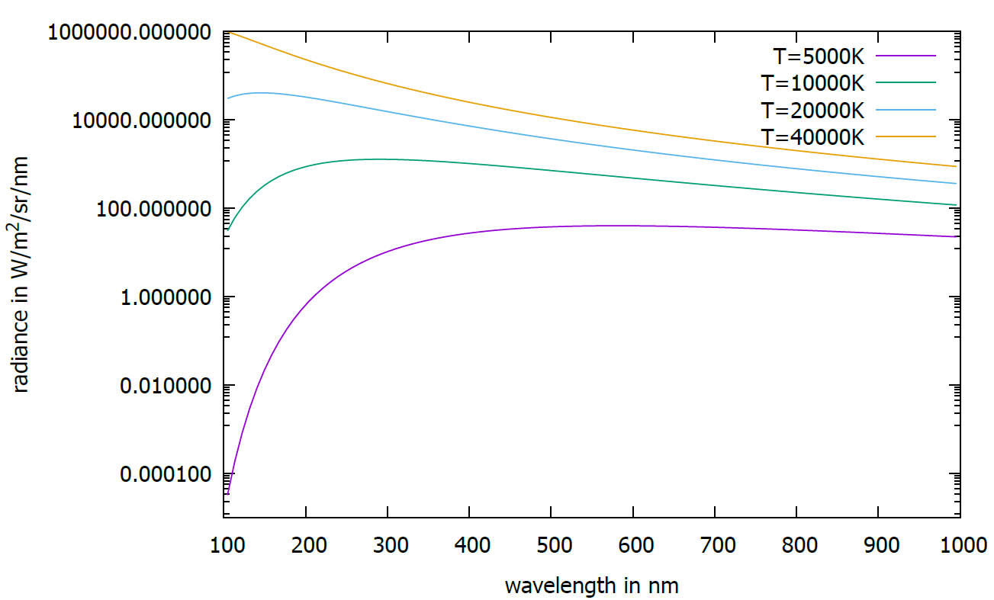
Sugárzott spektrum

Slide 14
Doppler módosított spektrum
$$λ_{o}=λ_{e}\left(1+\frac{v(t_{o})}{c}\right)$$
$$λ_{e}$$
Spectral radiance
$$λ_{o}$$
wavelength

Slide 15
Nagy vagy közeli galaxis tágulás nélkül
pixel
$$A_{s}$$
$$L_{p}$$
$$L_{s}$$
Galaxis
$${∆ω}_{s}$$
$$∆ω$$
$$r_{s}$$
$$L_{p}=L_{s}$$

Slide 16
Nagy vagy közeli galaxis tágulással
$$A_{s}$$
$$L_{s}$$
Galaxis
$${∆ω}_{s}$$
$$L_{p}=\frac{L_{s}}{exp⁡(2H\left(t_{o}−t_{e}\right))}$$

Slide 17
Kis vagy távoli galaxis
pixel
$$A_{s}$$
$$L_{p}$$
Galaxis
$${∆ω}_{s}$$
$$∆ω$$
$$L_{s}$$
$$r_{s}$$
$$L_{p}=\frac{L_{s}α}{exp⁡(2H\left(t_{o}−t_{e}\right))}+L_{prev}(1−α)$$
$$α=\frac{A_{s}{/r}_{s}^{2}}{∆ω }$$

Slide 18
Eredmények
Idő: $t=1−40$ billió év
Hőmérséklet: $T=3500K – 40000K$
Fizikai paraméterek ($c, H, h, k_{B}$) valódi
Galaxisok gömbök (vetületük kör)
Kamera: 4 fokos fov
$1010$galaxis a látható univerzumban

